Slide 1
«Калейдоскоп букв»
Мазина В.Д.
От 6 лет

Slide 2
Актуальность
Оптимизация логопедической работы по коррекции дисграфии у детей с тяжелыми нарушениями речи – актуальная проблема теории и методики логопедии. Обусловлена современными требованиями к содержанию образования, развитием ИКТ, усложнением информационно-образовательной среды.
ФГОС и АОП ориентируют на формирование у детей УУД, предметных и метапредметных умений и навыков, личностных качеств.
Средство достижения этого – письмо, владение им определяет усвоение образовательной программы и пр.

Slide 3
Письмо
Сложная система, обеспечивающаяся рядом сукцессивных и симультанных процессов: восприятие, внимание, память разной модальности, мышление, оптико-пространственные представления, графомоторные навыки, операции фонематического восприятия, языкового анализа и синтеза.
В литературе сукцессивные функции – это операции различения, запоминания и воспроизведения вербальных стимулов, действий, ритмов, изображений, имеющих определенную последовательность.

Slide 4
На этапе начального обучения в школе восприятия находится под влиянием сукцессивных процессов. Сукцессивной и симультанное узнавание – две формы одного и того же процесса. Первая – это процесс ознакомления с объектом.
Чем чаще выполняется сукцессивное узнавание ,тем быстрее оно переходит во вторую форму. Действия сличения сокращаются, начинает преобладать симультанное узнавание.
Повышение точности и сокращение времени на решение опознавательных задач характеризует сформированность симультанного узнавания разных модальностей.

Slide 5
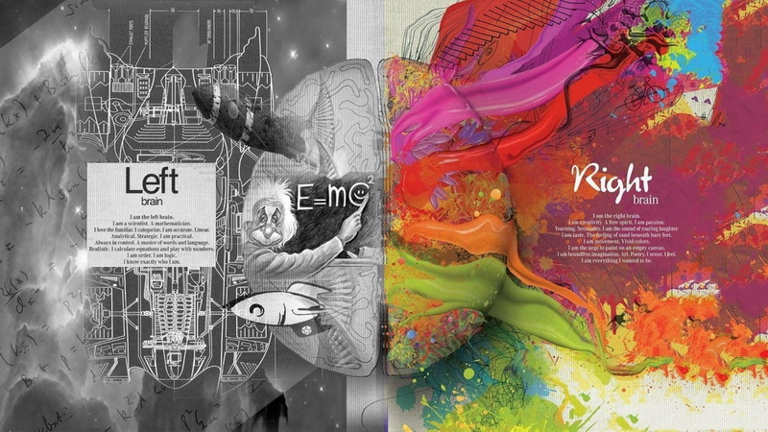
Сукцессивный - симультанный

Slide 6
В дошкольном возрасте ребенок учится оперировать многомерными объектами с несколькими признаками (цвет, форма, величина объем и пр.).
Постепенное усложнение объектов позволяет ему усваивать черно-белые реалистичные изображения.
Позднее происходит узнавание контурных изображений, букв, схем, графических обозначений.
Уже в дошкольном возрасте наблюдается переход к одномерным стимулам, которые различаются расположением элементов фигуры (печатные буквы). И сукцессивное узнавание переходит в симультанное в виде единого образа.
Усвоение новых сенсорных эталонов интенсифицирует восприятие (цвет, форма, величина, пропорции).

Slide 7

Организация перехода от сукцессивного к симультанному опознанию формирует быстрые опознавательные действия у детей

Slide 8
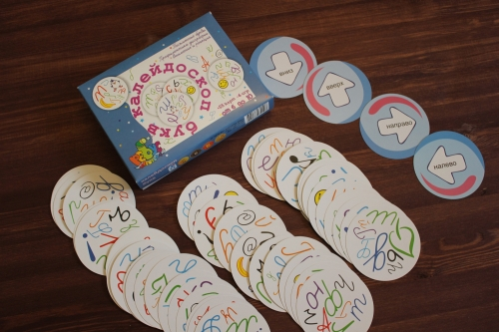
2-8 игроков
Задачи: автоматизировать узнавание букв, закрепить их зрительный образ, развитие зрительно-пространственной ориентировки, усиление концентрации зрительного восприятия, его распределения, развитие зрительной памяти ,стимуляция речевой активности, активизация номинативной функции речи.
Ребенок учится узнавать букву вне зависимости от размера и положения (зеркальное написание исключено).

Slide 9
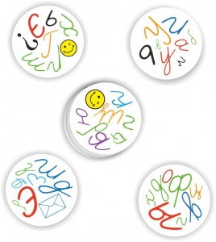
Разберем башню
У каждого по 1 карте рубашкой вверх, остальные лежат в «башне» лицевой стороной вверх.
Свои карты переворачиваются и игрок, быстрее нашедший и назвавший совпадающее изображение, забирает верхнюю карту.

Slide 10
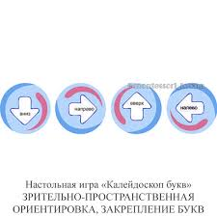
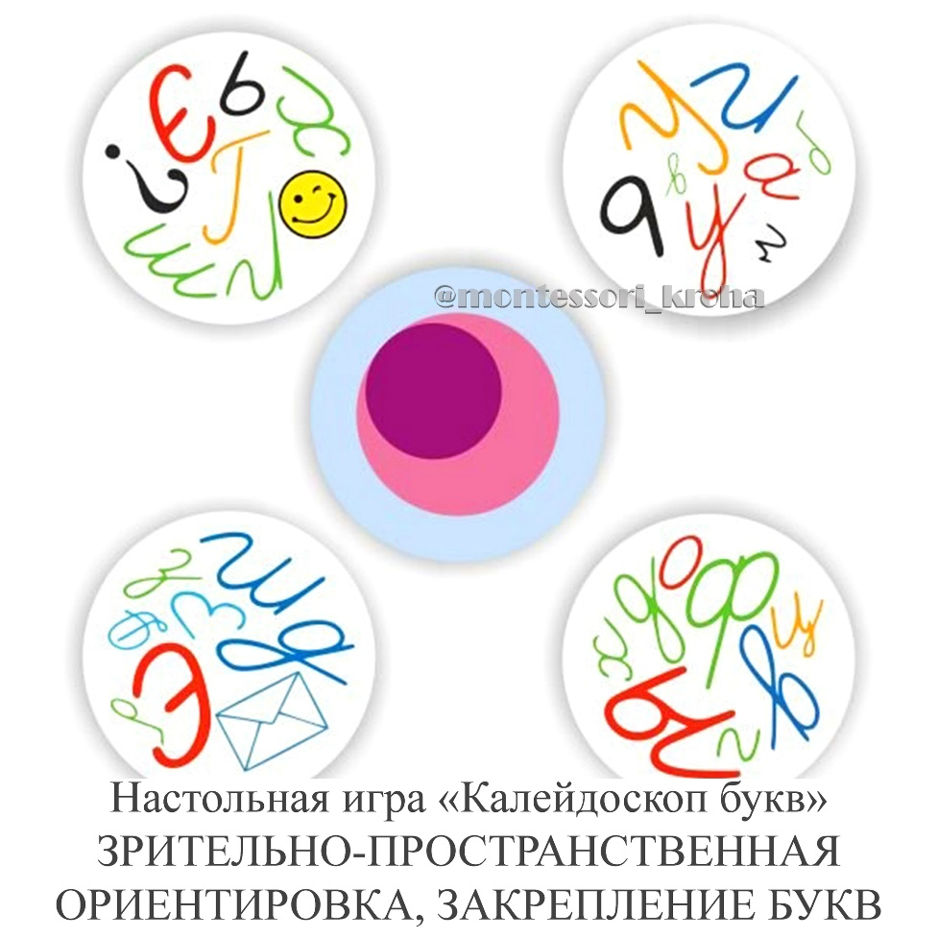
Варианты
«Строим башню»
«Горячая картошка»
«Фото – глаз»
«Мемори»
«Корректор»

